Slide 1
AEROLINES JUMBO JET
Donde llegar a destino es la mitad de la diversión

Slide 2
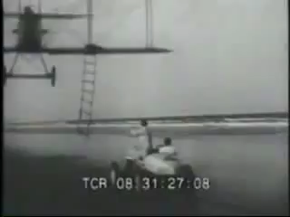
Presentación de barnstorming en Jumbo Jet.

Slide 3
Alguna vez?
Se imagino como as de aviación de la Primera Guerra Mundial?
Se pregunto que se siente ser un barril rodante?
Quiso volar en un avión de cabina abierta?
Soño con realizar un barnstorming por todo el país?

Slide 4
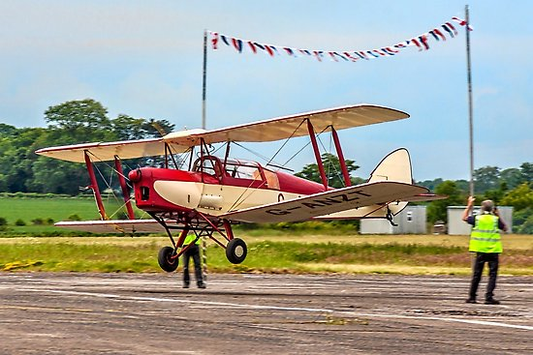
Barnstorming
Barstorming comenzó en la época del ’20, cuando los pilotos viajaban por los Estados Unidos realizando trucos aéreos y vendían paseos. A veces, grupos de pilotos viajaban juntos como un circo volador.

Slide 5
Nuestras opciones
Usted viene hacia nosotros
  Paseos diarios desde nuestros campos
  Se recomienda hacer reservas
Vamos hacia usted
  Espectáculos en el aire
  Funciones corporativas
  Haga que sus funciones especiales sean realmente especiales
Banstorming tradicional
  Circo aéreo con paseo
  Llegada a aeropuerto municipales y regionales.

Slide 6
Programación de Barstorming
Ubicación | Fechas | Para realizar reservas | Notas
Seattle | 7/8-7/16 | 555-123-2345 | Información sobre el piloto pendiente
Montreal | 8/4-8/12 | 555-444-2345
Miami | 9/3-9/10 | 555-345-1234

Slide 7
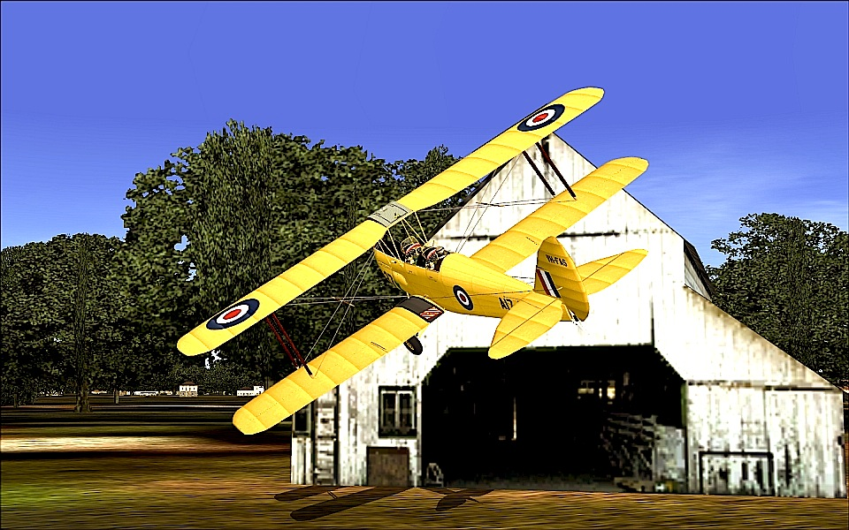
La historia de cerca

